Slide 1
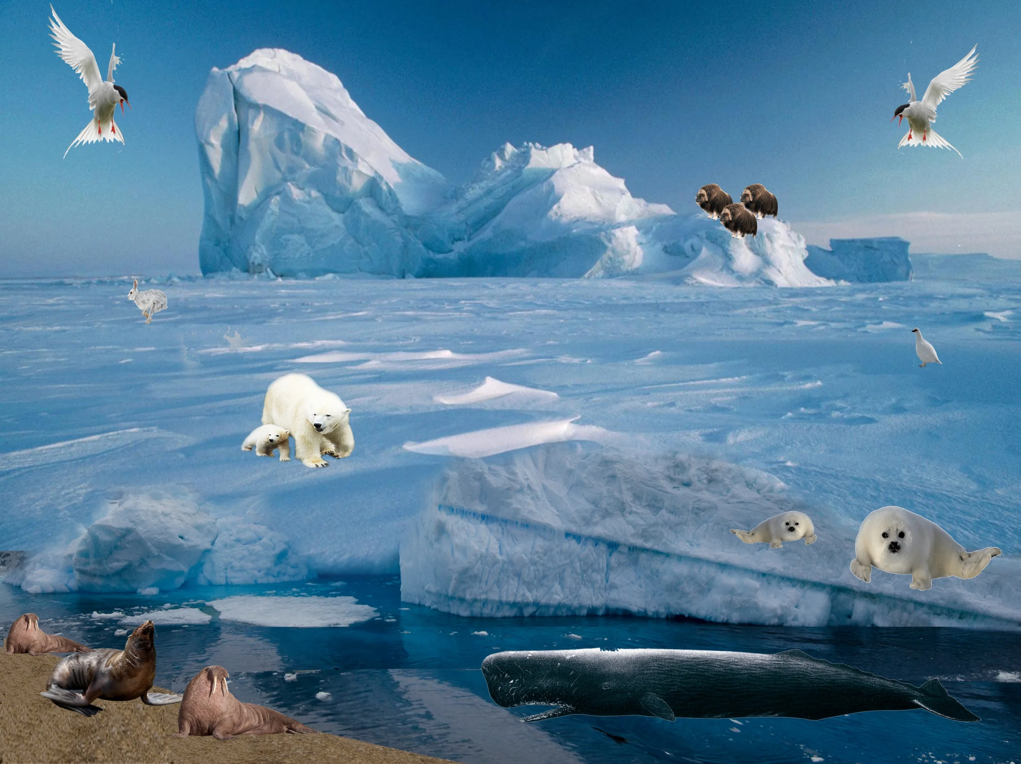
ТЕМА: ЖИВОТНЫЙ МИР ПОЛЯРНЫХ РАЙОНОВ.
РИСОВАНИЕ ИЛЛЮСТРАЦИЙ К СТИХОТВОРЕНИЮ
С. МИХАЛКОВА «НАША АРМИЯ РОДНАЯ»
Подготовительная к школе группа

Slide 2
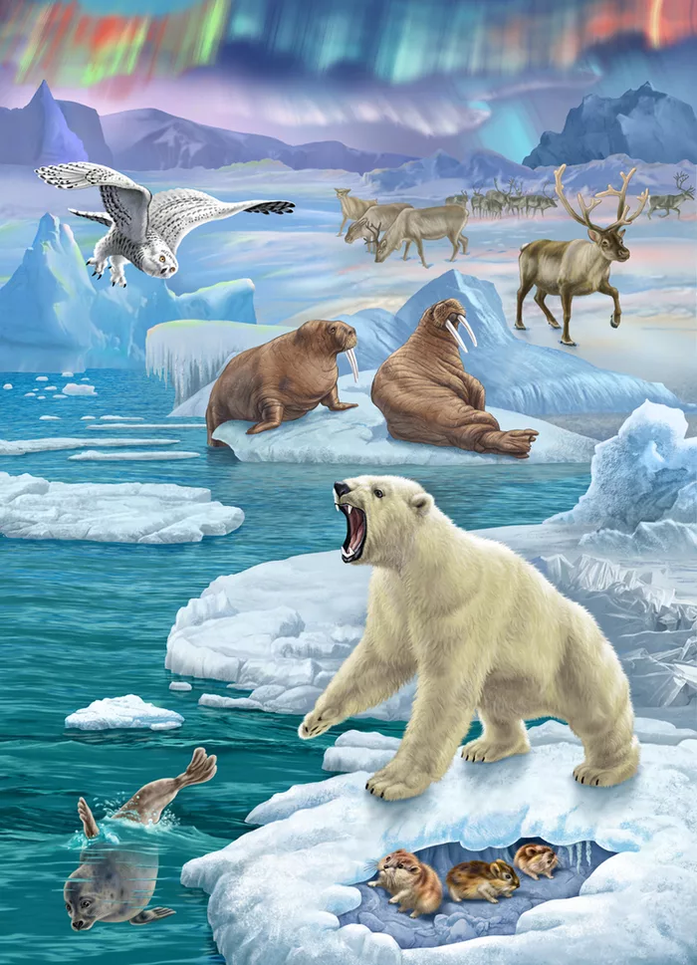
Введение игрового момента.
Где-то на белом свете
Там, где всегда мороз,
Трутся спиной медведи,
О земную ось.
Мимо плывут столетья,
Спят подо льдом моря.
Трутся об ось медведи –
Вертится Земля.
Мы отправимся с вами туда,
Где царство холода, снега и льда!

Slide 3
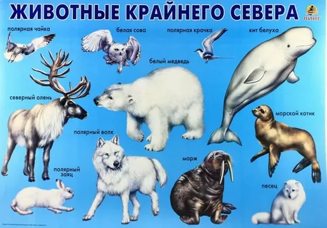

Slide 4
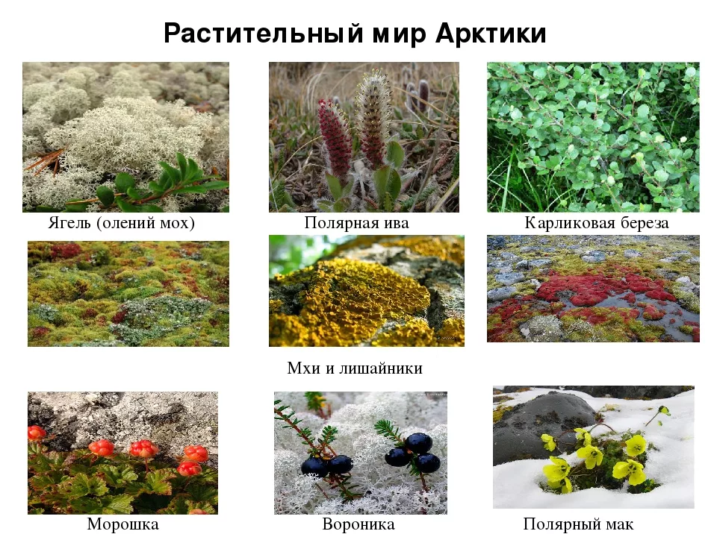

Slide 5
Рисование иллюстраций к стихотворению С. Михалкова «Наша армия родная».
Дни бежали и недели, Шел войне не первый год. Показал себя на деле Богатырский наш народ. Не расскажешь даже в сказке, Ни словами, ни пером, Как с врагов летели каски Под Москвой и под Орлом. Как, на запад наступая, Бились красные бойцы – Наша армия родная, Наши братья и отцы. Как сражались партизаны – Ими Родина горда! | Как залечивают раны Боевые города. Не опишешь в этой были Всех боев, какие были. Немцев били там и тут, Как побили – так салют! Из Москвы салюты эти Были слышны всем на свете, Слышал их и друг и враг. Раз салют, то значит это – Над какой-то крышей где-то Снова взвился красный флаг.

Slide 6
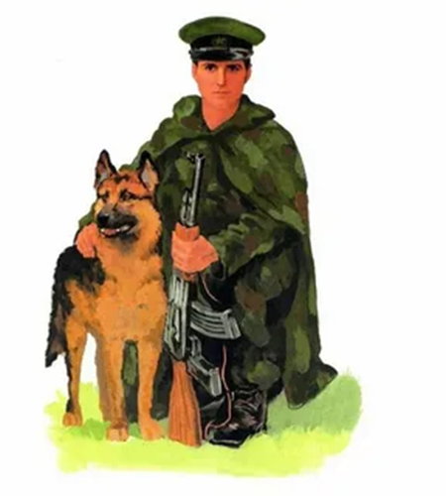
Пограничник

Slide 7
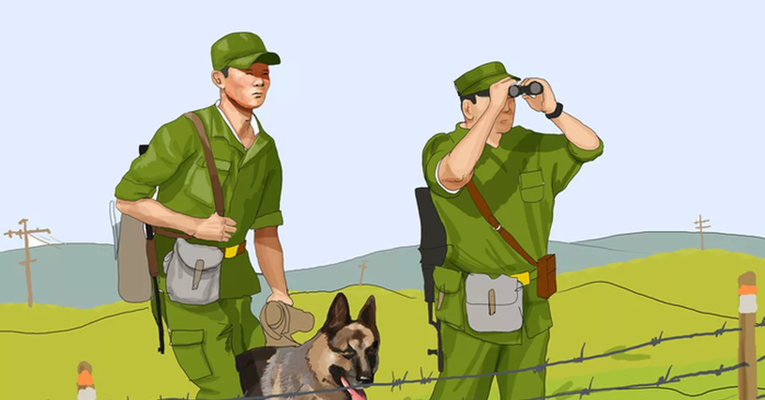
Пограничники

Slide 8
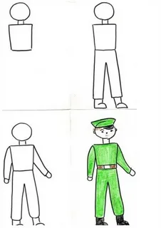
Нарисуйте пожалуйста пограничника по образцу

Slide 9
Итог занятия
О каких животных мы сегодня говорили?
- Назовите автора стихотворения «Наша армия родная».

